Slide 2
НАПРАВЛЕНИЯ ДЕЯТЕЛЬНОСТИ
Волонтёры Медики
Волонтёры победы
Медиаволонтёры
Муниципальная правовая школа
Событийной волонтёрство
Волонтеры ЧС

Slide 3
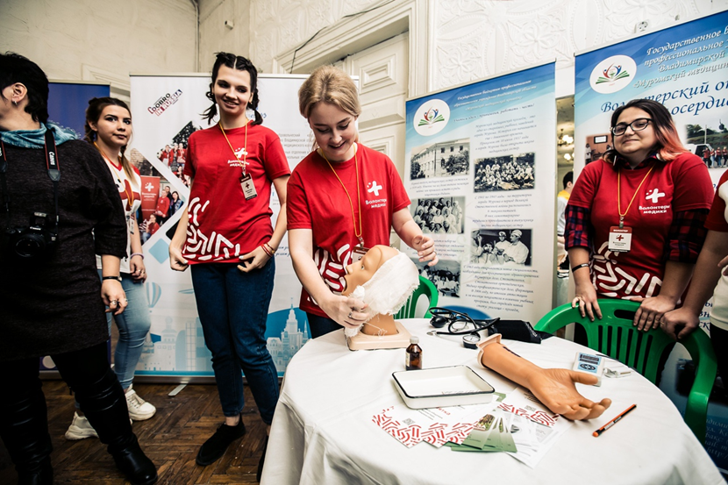
«Волонтеры-медики» работа по профилактике вредных привычек, обучение первичным навыкам оказания первой медицинской помощи, уход за детьми-инвалидами и гражданами пожилого возраста

Slide 4
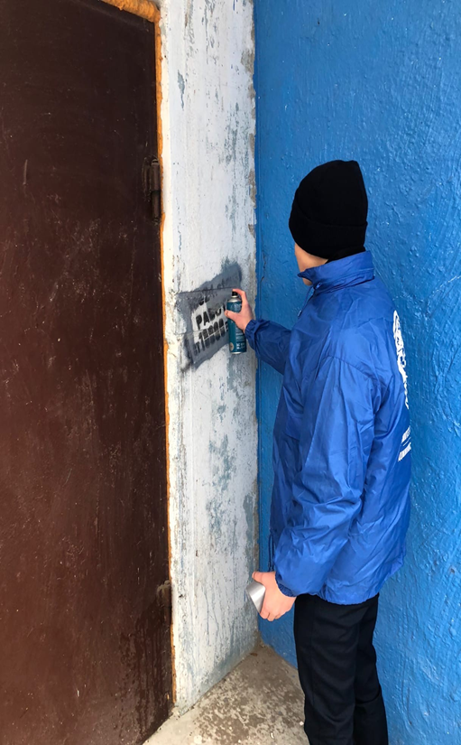
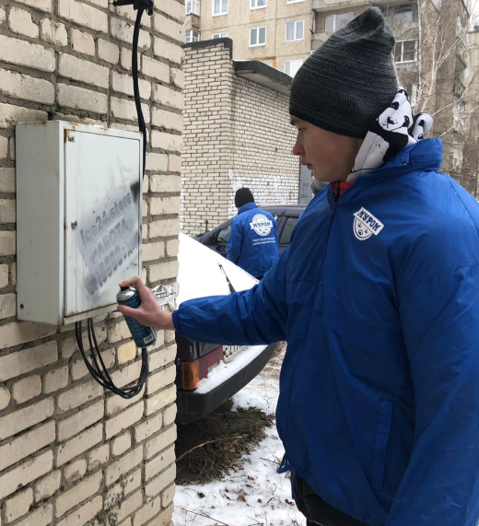
«АнтиНарко» -общественное молодежное движение по противодействию пропаганды продажи запрещенных наркотических веществ

Slide 5
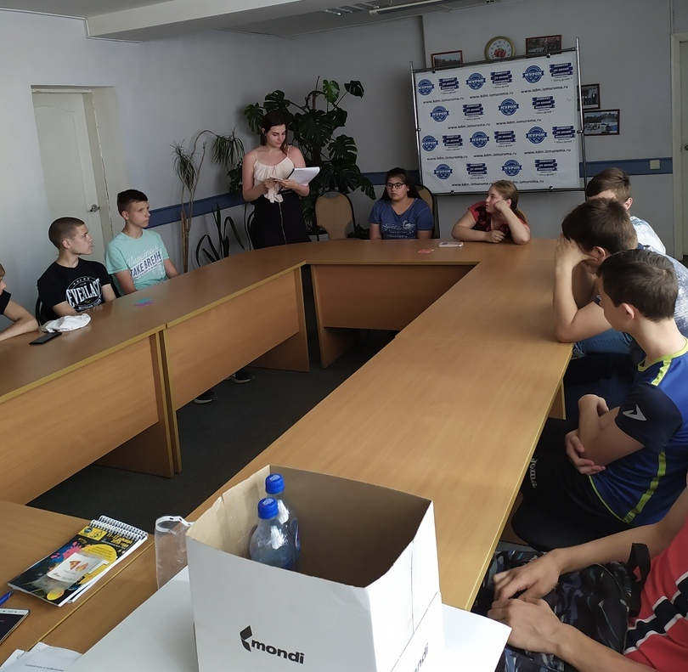
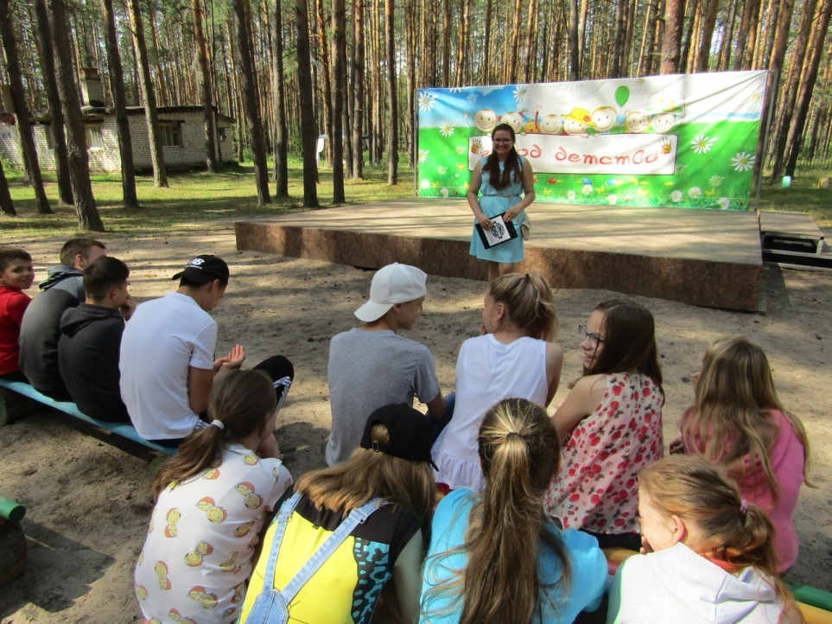
Городской молодежный волонтерский антинаркотический отряд «Альтернатива» - проведение мероприятий по пропаганде ЗОЖ, профилактике вредных привычек

Slide 6
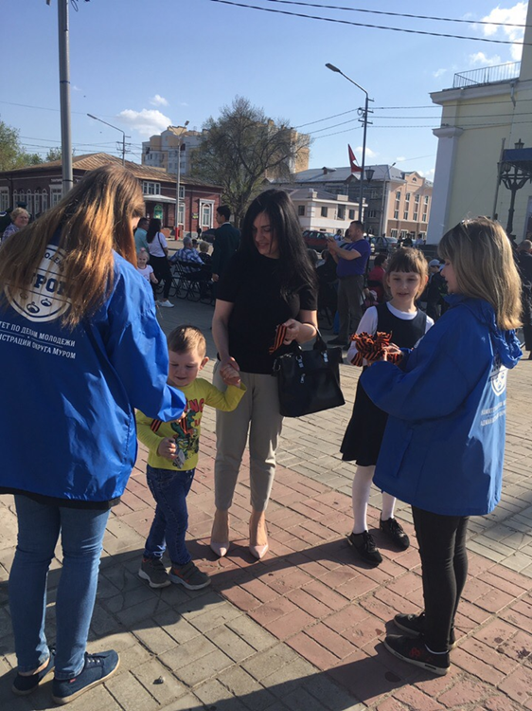
«Волонтеры Победы» проведение мероприятий патриотической направленности, помощь ветеранам войны, поисковая работа

Slide 7
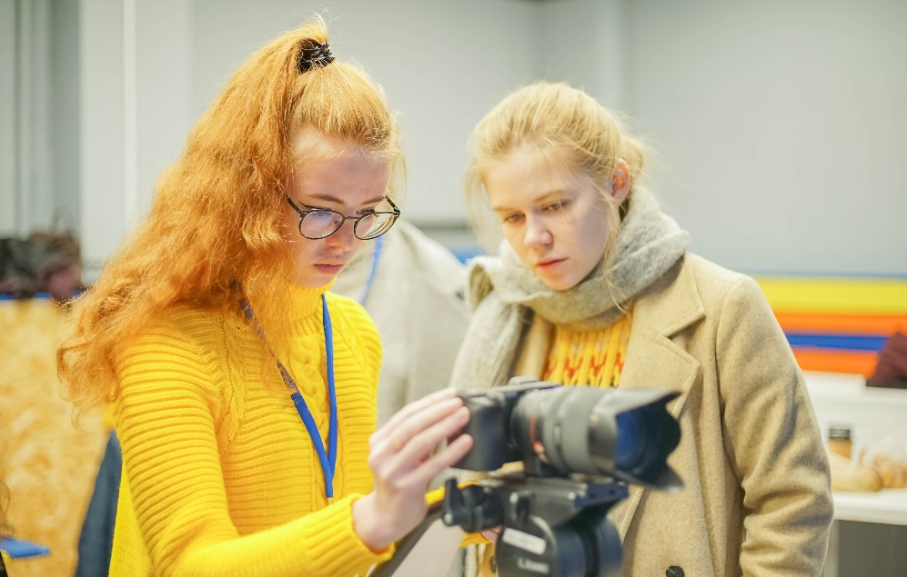
«Медиа-волонтеры» поддержка молодых создателей медиа-контента и освещение добровольческой деятельности

Slide 8
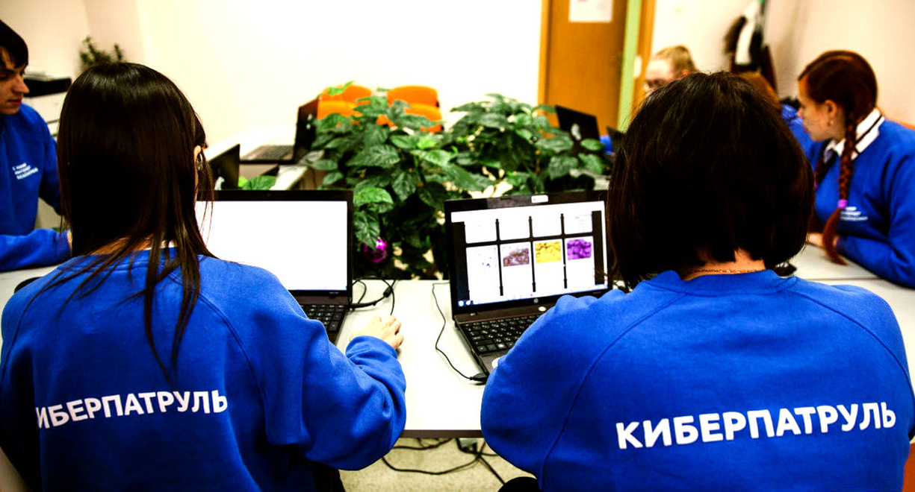
«КиберПатруль»
поиск в сети Интернет сайтов, содержащих информацию о продаже наркотических средств

Slide 9
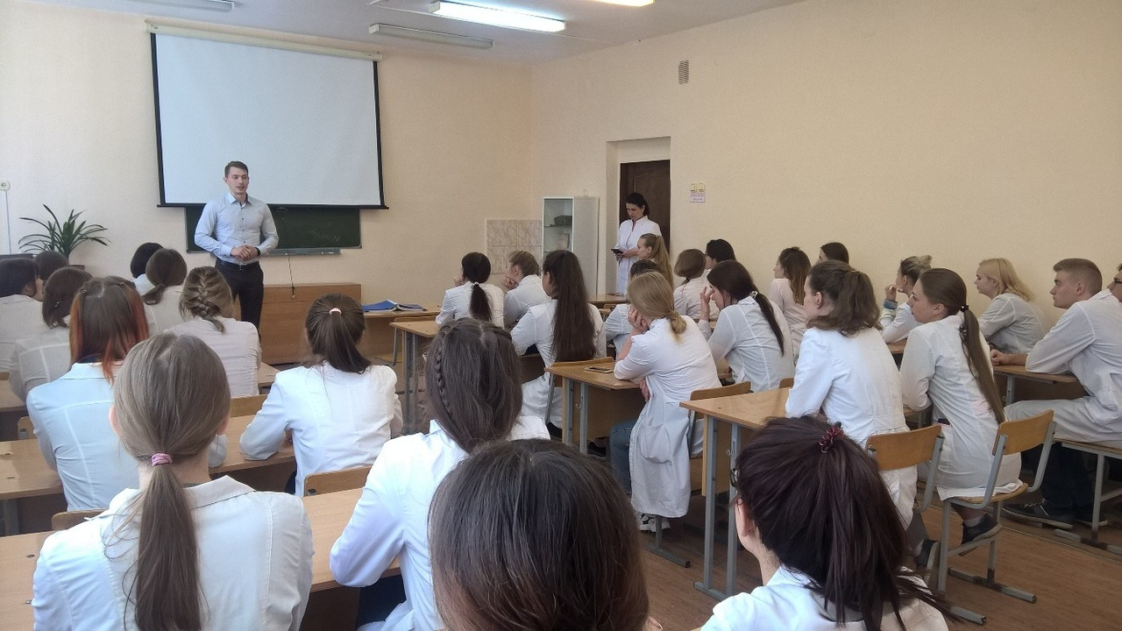
Муниципальная правовая школа по профилактике экстремизма среди молодежи – мероприятия по профилактике экстремистских проявлений в молодежной среде

Slide 10
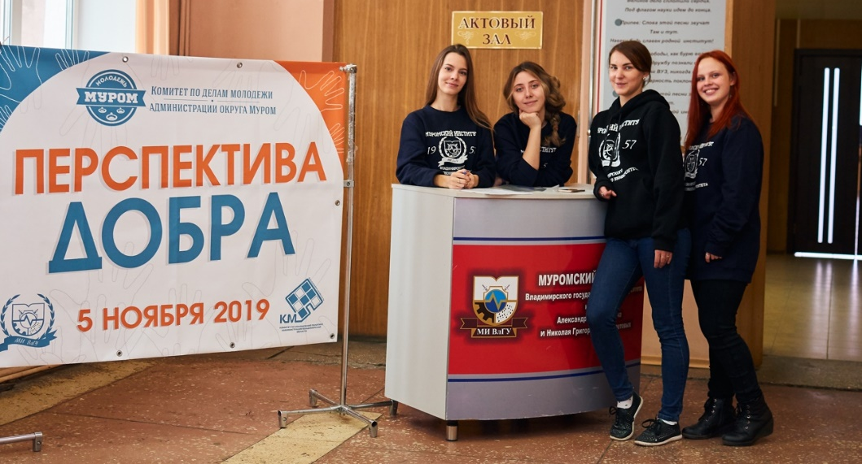
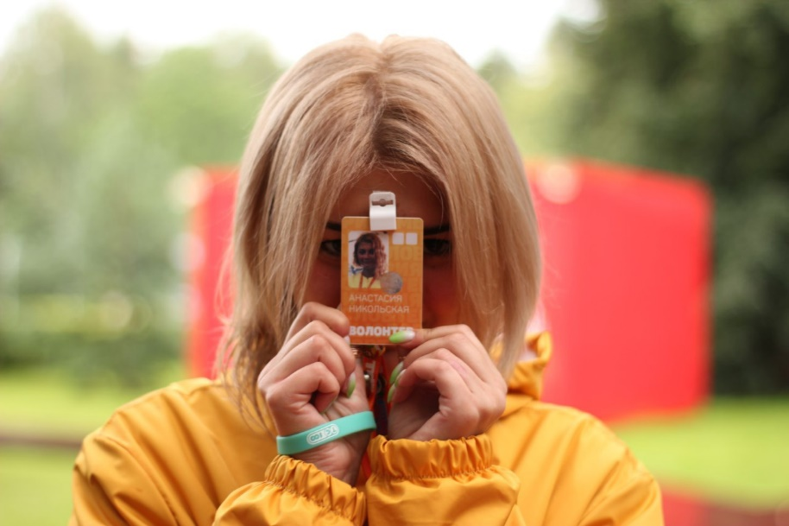
Событийное волонтёрство -
это добровольческая деятельность направленная на оказание помощи в организации и проведении значимых мероприятий различного уровня

Slide 11
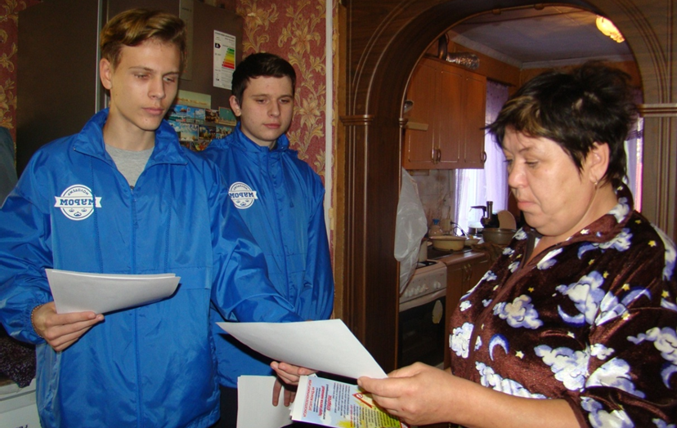
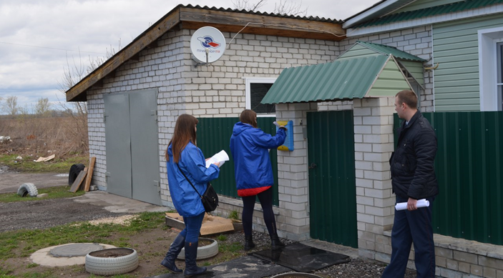
Муниципальный штаб общественного движения «Добровольцы ЧС» - информирование населения о мерах профилактики и предупреждения ЧС, помощь в поисковых мероприятиях

Slide 12
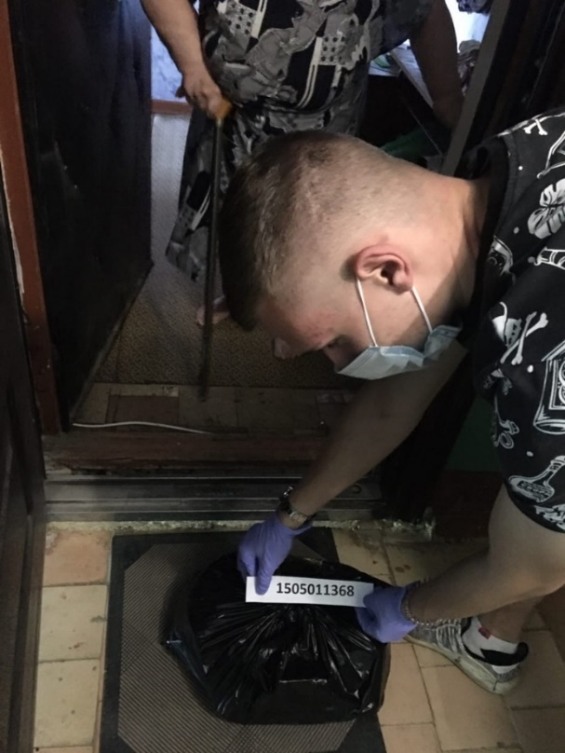
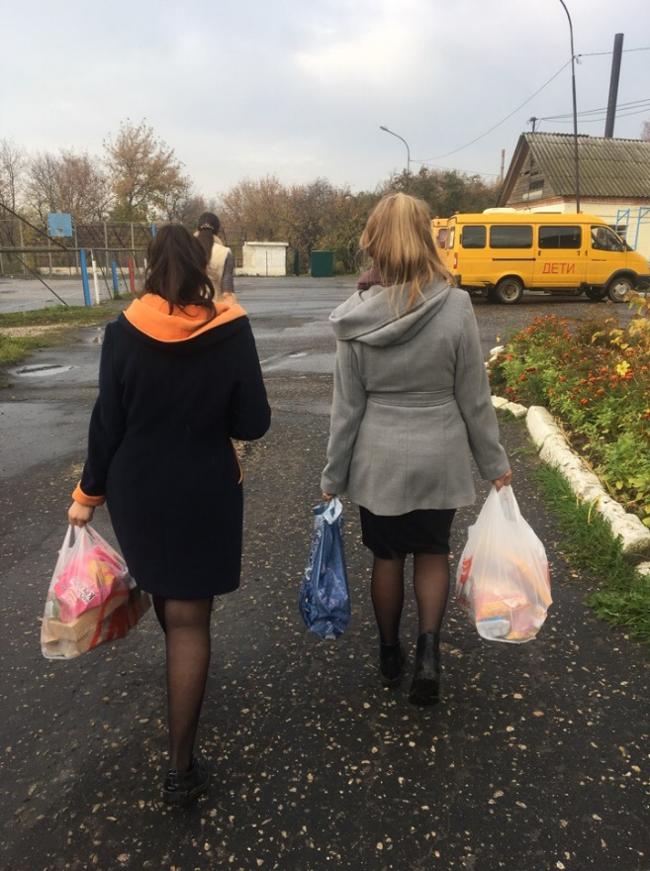
Муниципальный штаб по оказанию помощи лицам старше 60 лет в период распространения новой коронавирусной инфекции в рамках Общероссийской акции взаимопомощи «#МыВместе»

Slide 13
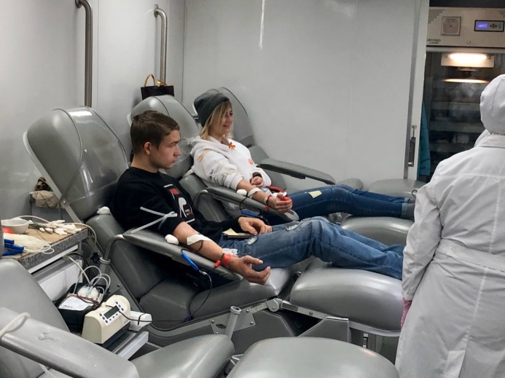
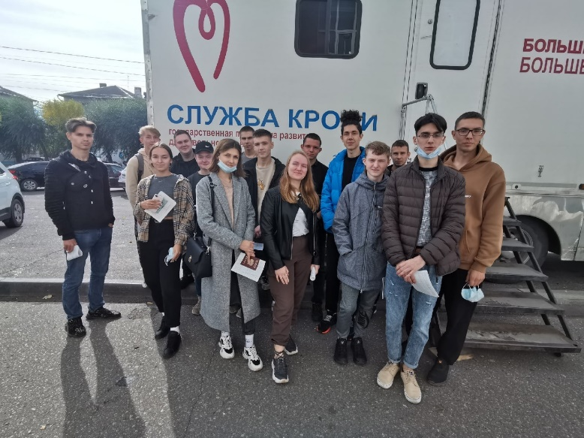
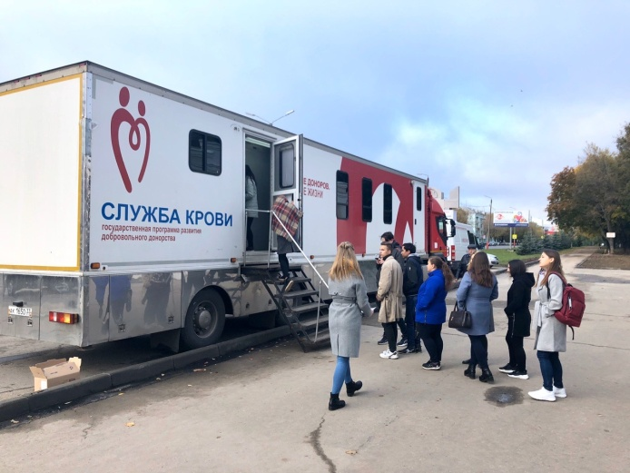
Добровольческие акции по сдаче донорской крови «Я – донор Мурома»

Slide 14
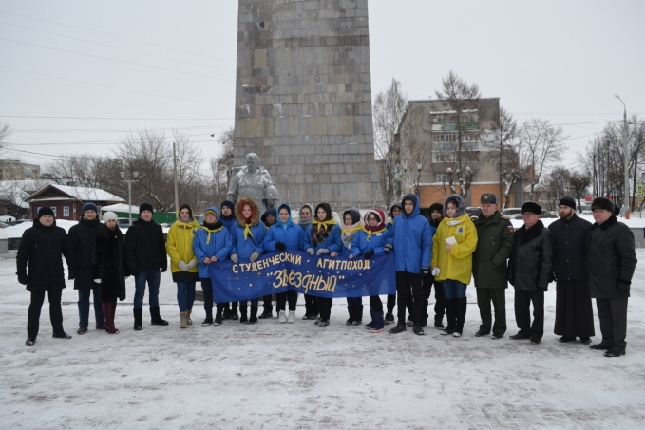
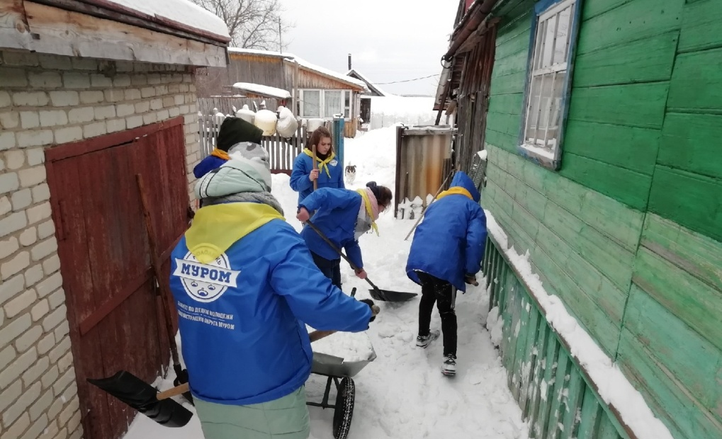
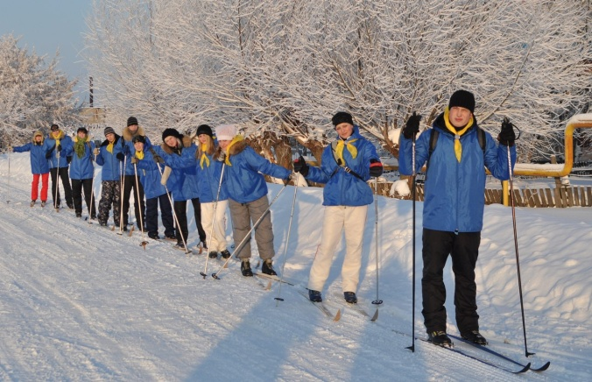
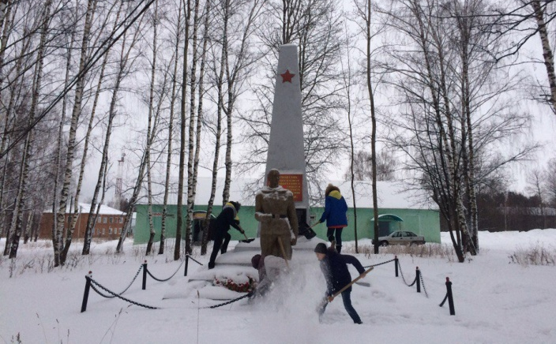
Областной студенческий волонтерский агитпоход «ЗВЁЗДНЫЙ» - помощь пожилым людям, благоустройство мемориалов и памятников

Slide 15
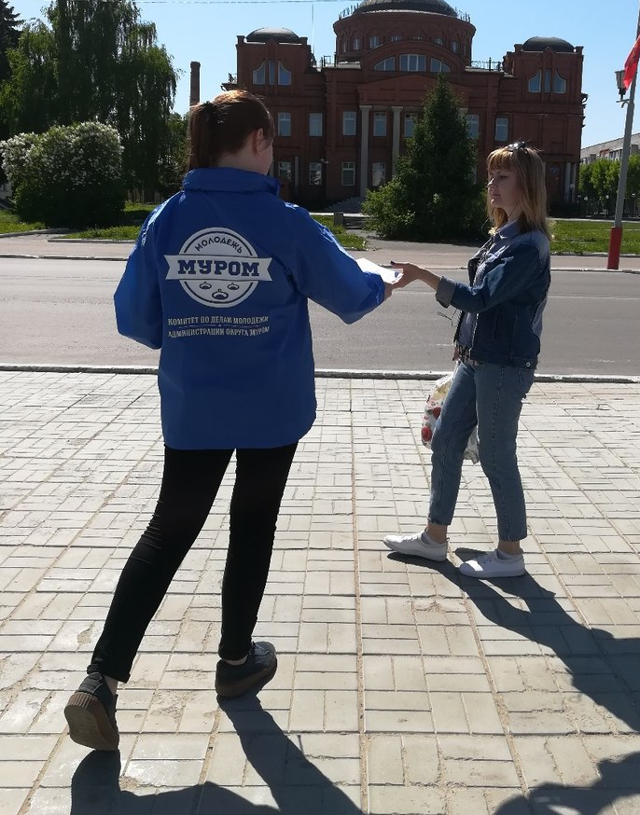
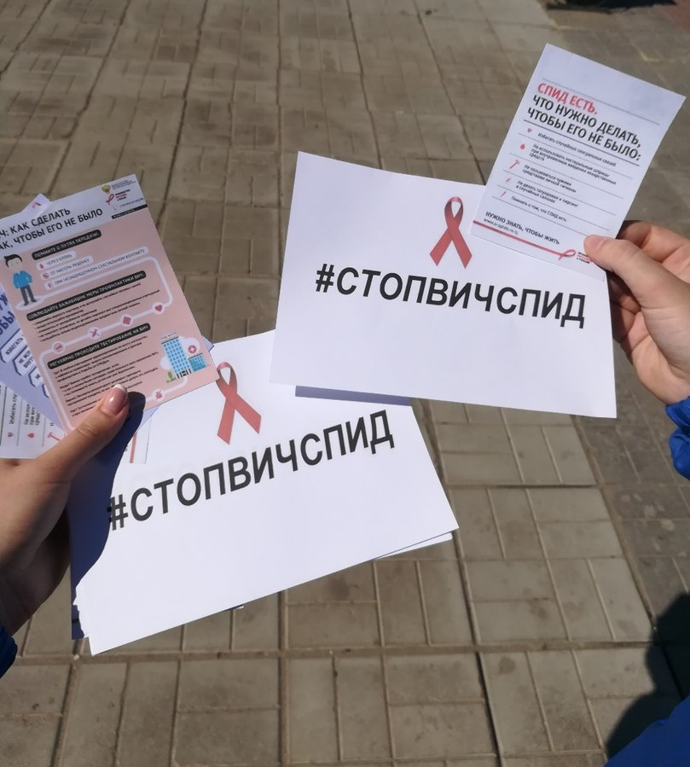
Участие во Всероссийской акции «СТОП ВИЧ», посвященной Всемирному дню памяти жертв СПИДа

Slide 16
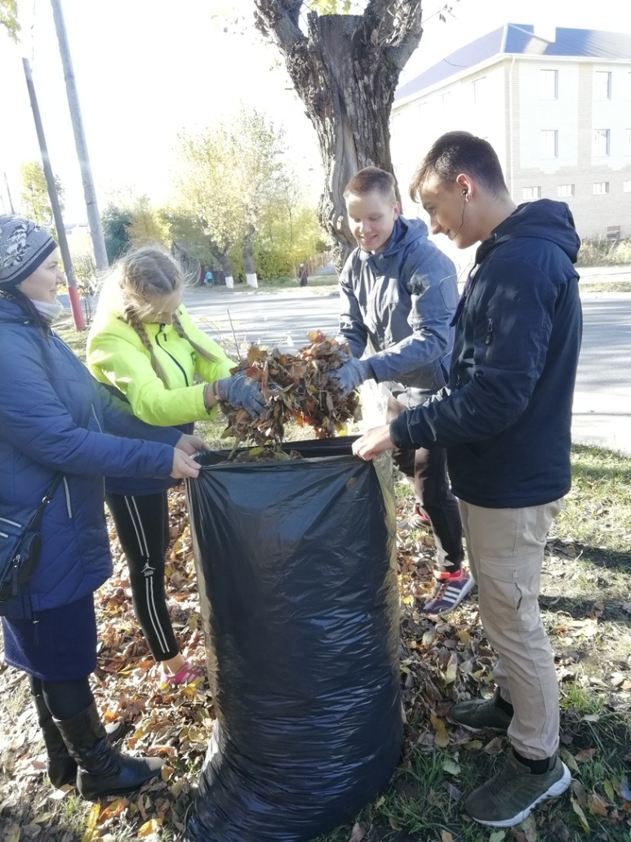
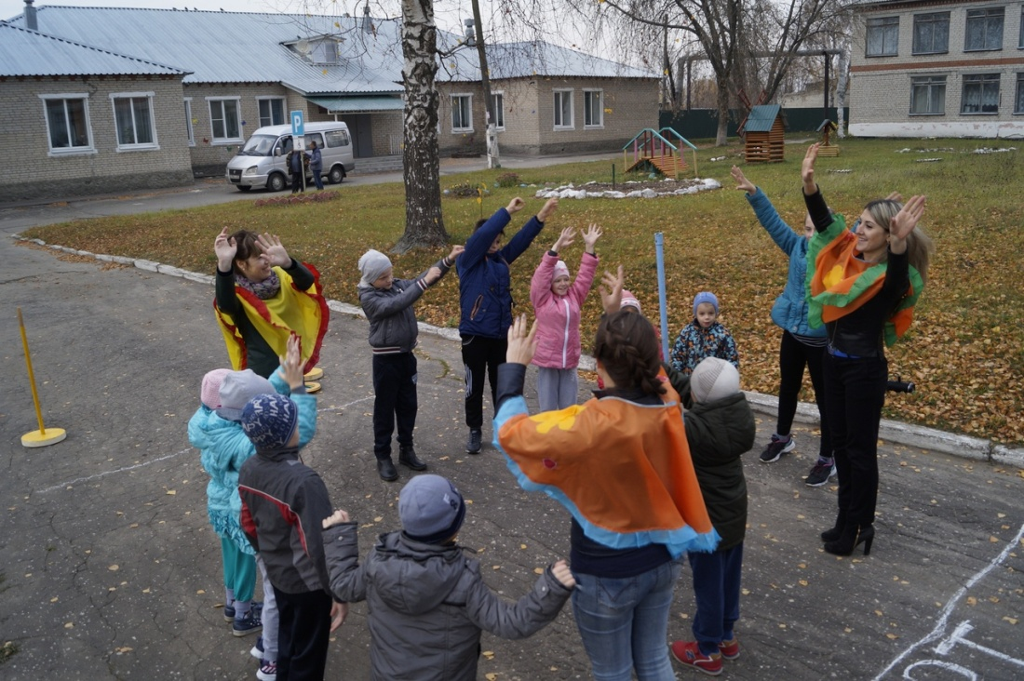
Всероссийские добровольческие акции «Весенняя неделя добра» и «Осенняя неделя добра»

Slide 17
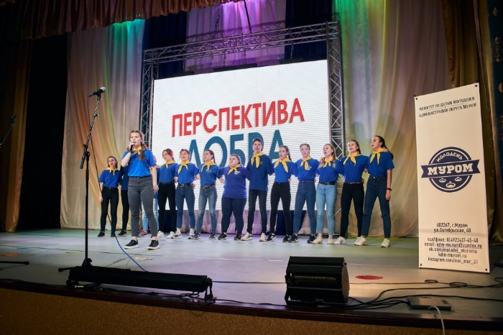
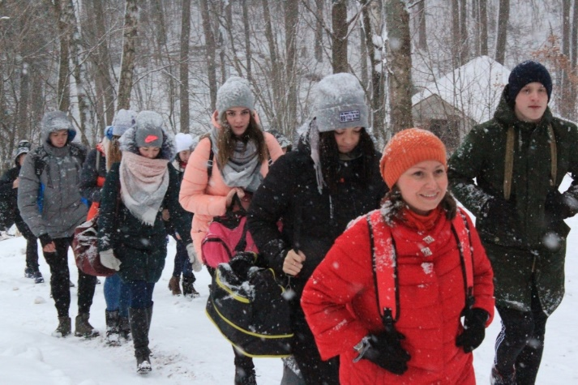
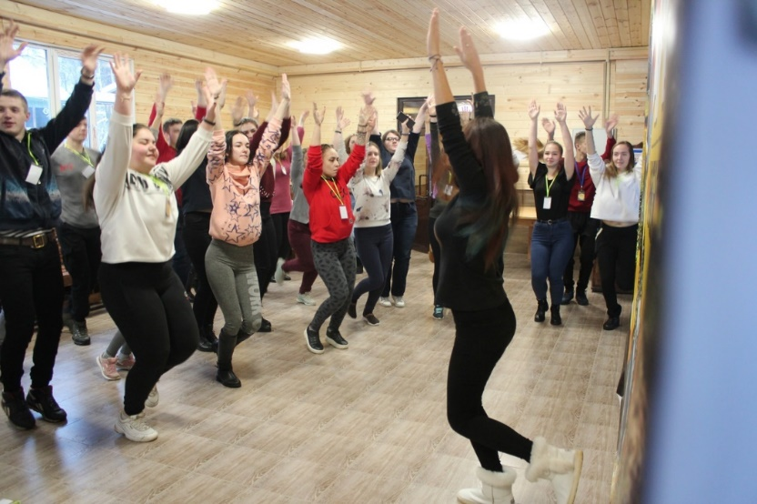
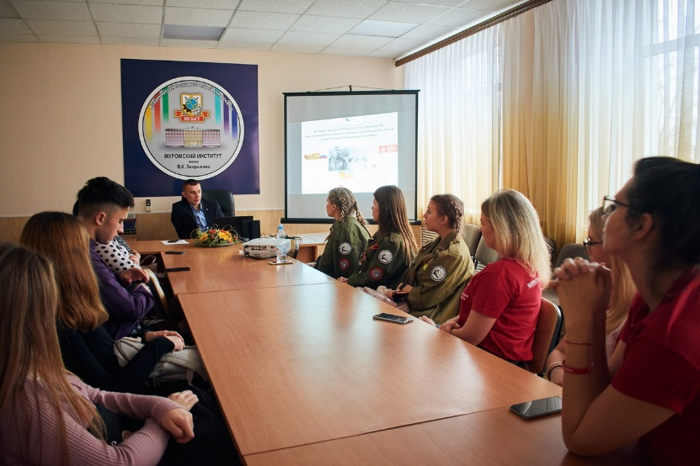
Добровольческие форумы и тренинги по видам волонтерской деятельности

Slide 18
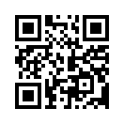
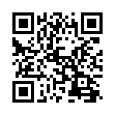
Наши координаты
Официальный сайт
«Vk.com»
Контактные телефоны: 7-45-47, 7-45-48

Slide 19
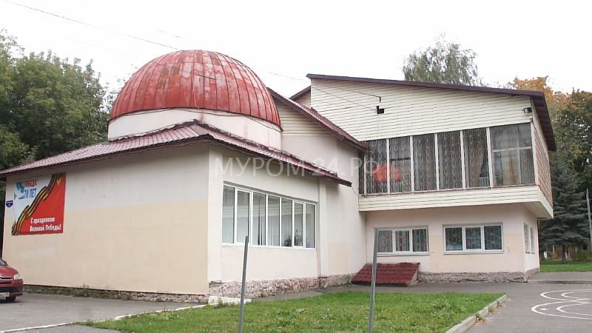
Мы находимся по адресу: ул.Октябрьская, д.40 (парк «Молодежный», здание планетария)

